Slide 1
Planen for i dag
Vi samler op fra sidste modul om trivsel og mistrivsel:
Hvis vi kigger på forskningen kan vi godt aflyse storalarmen om en mistrivselskrise, men der kan vist ikke være tvivl om, at mange unge i perioder føler sig meget stresset og presset
  Hvordan viser stress/pres sig: 00.42 – 2.25- https://www.youtube.com/watch?v=B12354ThY2Q
  Hvad skyldes presset og hvilke konsekvenser har det: 16.48 – 21.18 + 22.56 – 27.57
Teori om stress (slide 1-11)
  Definition på stress
  Akut-kronisk stress
  Stress som biologisk, psykologisk og socialt fænomen
Gruppearbejde om teori om stress
Fælles opsamling – besvar en række spørgsmål, som berører alle teorier

Slide 2
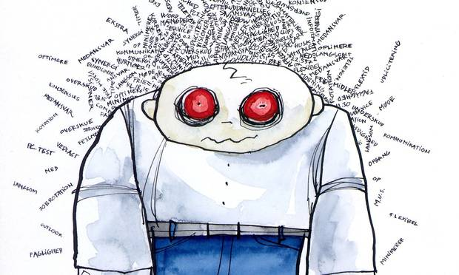
Teori om stress
Temaer til psykologi, Systime, kap. 3 (Stress og coping)
Psykologiens veje, Systime, kap. 23

Slide 3


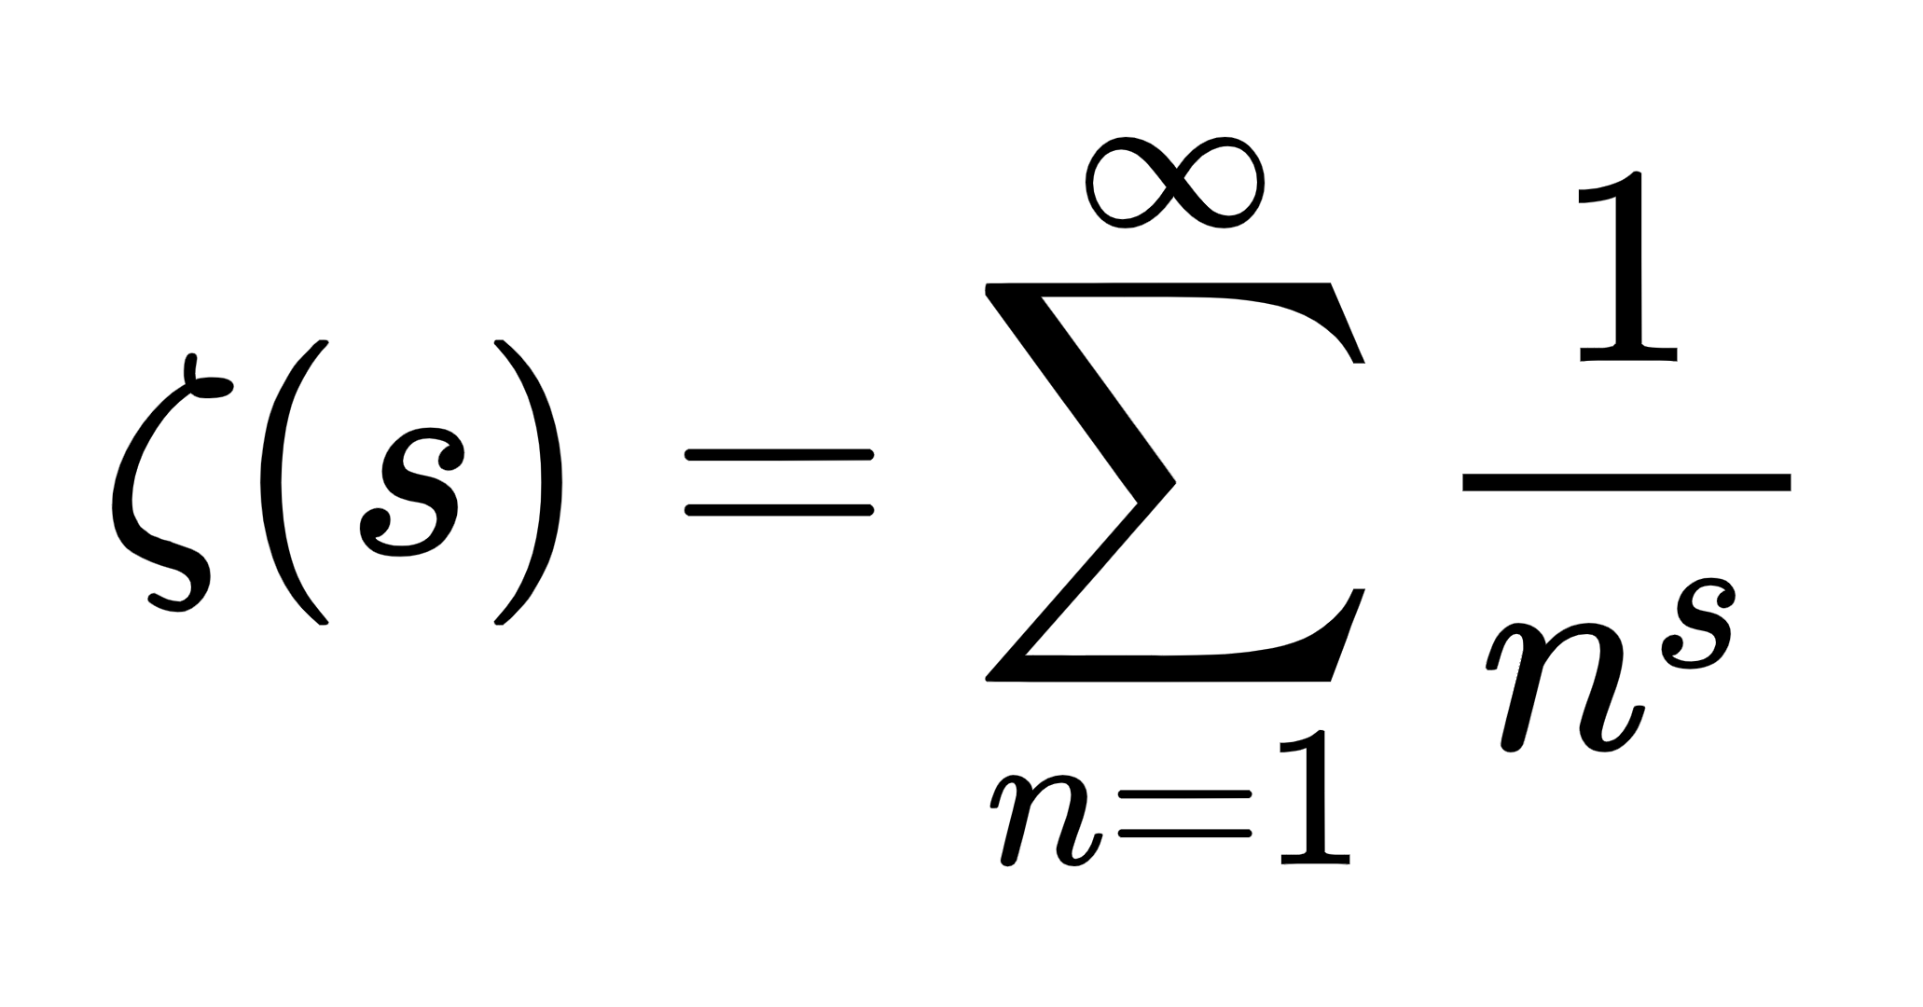
Kvantitative, kognitive og emotionelle krav
Omgivelserne stiller hele tiden en masse krav til os, og for nogle kan kravene udvikle sig til en alvorlig belastning, der kan føre til kronisk stress.
Man kan blandt andet skelne mellem kvantitative, kognitive og emotionelle krav (Netterstrøm 2014). Alle tre typer krav er relevante i forbindelse med dagligdagen:
De kvantitative krav (mængden af opgaver)
De kognitive krav (kompleksiteten af opgaver og krav)
De emotionelle krav (følelsesmæssige krav)

Slide 4
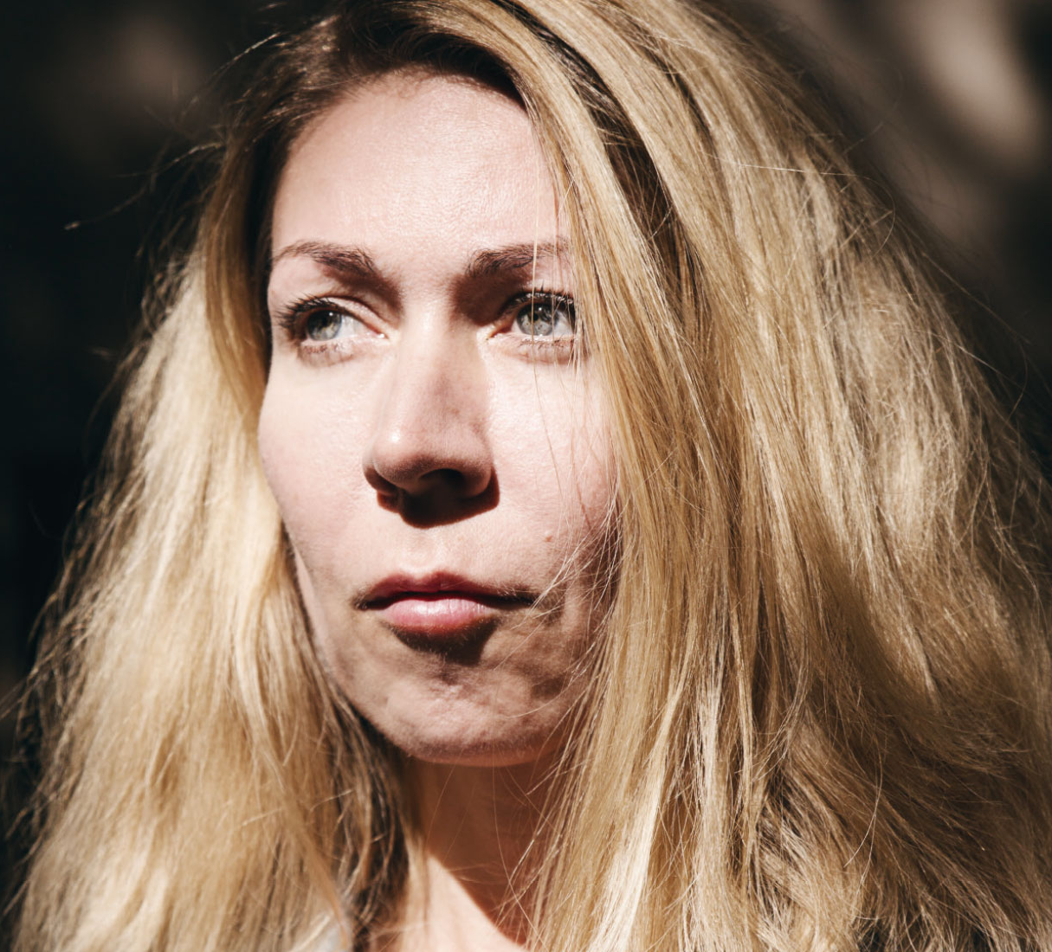
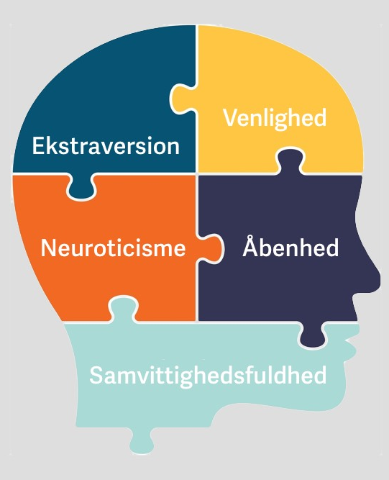
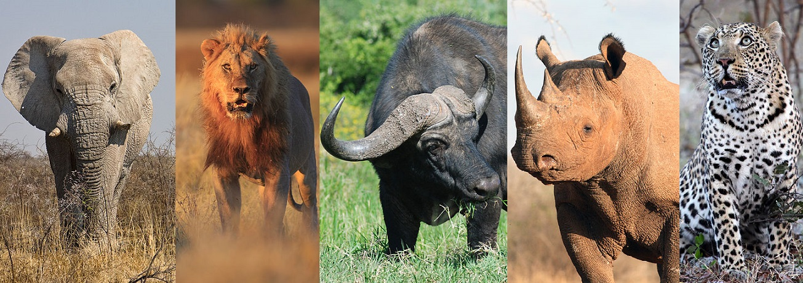
Hvem bliver stresset og hvorfor
Om et menneske bliver stresset kan dog ikke blot afgøres på baggrund af de ydre udfordringer, en person står overfor, men må også ses i lyset af, hvordan personen selv fortolker eller vurderer udfordringerne, og det er igen afhængig af personens forskellige egenskaber og ressourcer samt personlighed
Det kan være med til at forklare, hvorfor to mennesker, der tilsyneladende udsættes for de samme krav, kan reagere meget forskelligt.
The big 5 test https://www.idrlabs.com/dk/femfaktor-personlighedstest/test.php
Min indre kode – 00 - 11.07 – CFU

Slide 5
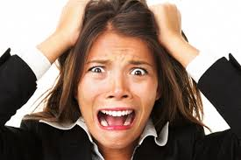
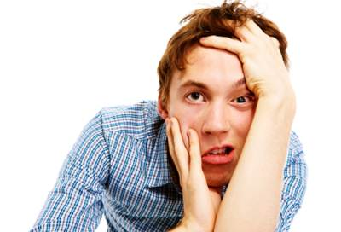
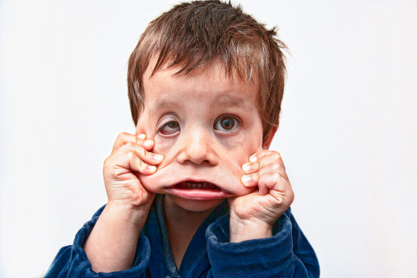
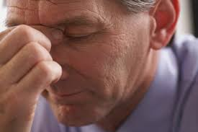
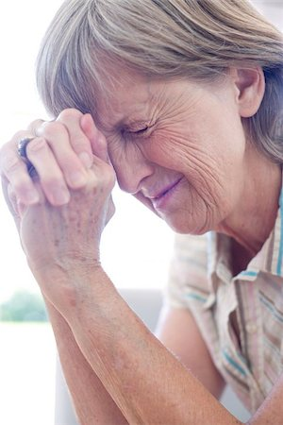
Hvad vil det sige at være stresset?
Der er ingen tvivl om, at stress er et væsentligt problem i det moderne liv med de mange deadlines, temposkift og forandringer og ikke mindst med de store krav, mennesker stiller til sig selv.
Stress betyder ”pres” og henviser til det emotionelle, kognitive og fysiske pres, man kan opleve i bestemte situationer
Men hvad vil det sige at være stresset?
Det er et vanskeligt spørgsmål. I dagligdagen benytter vi begrebet om alt fra travlhed til meget svære psykiske symptomer, hvor mennesker har svært ved at fungere både socialt og arbejdsmæssigt.
Der findes da heller ingen entydig definition på, hvad stress er.
Vi kan måske ikke entydigt definere stress, men vi kan genkende stressens forskellige ansigter

Slide 6
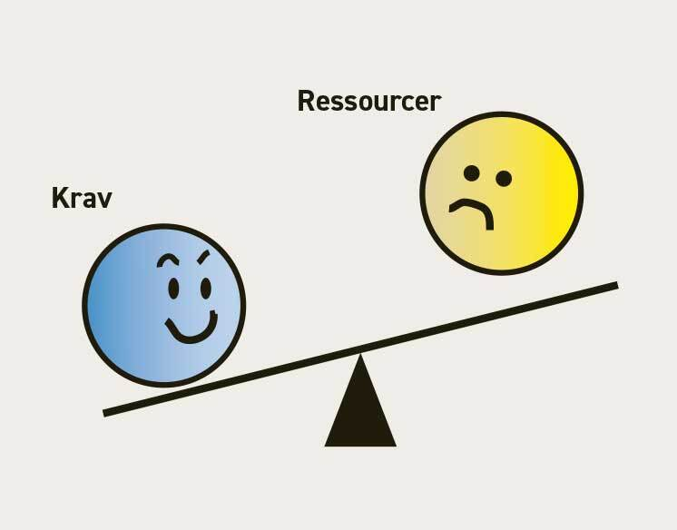
TEGN PÅ KRONISK STRESS
Fysiske | Psykiske | Adfærdsmæssige
Hovedpine | Ulyst | Ubeslutsomhed
Hjertebanken | Træthed | Søvnløshed
Rysten på hænder | Indre uro | Lav selvfølelse
Nedsat potens og libido | Hukommelsesbesvær | Hyperventilation
Svimmelhed | Koncentrationsbesvær | Følelseskulde
Tics | Rastløshed | Indesluttethed
Mavesmerter | Irritabilitet | Vrede
Hyppig vandladning | Angst | Aggressivitet
Diarré | Følelse af udmattelse | Nedsat præstationsevne
Hyppige infektioner | Depression | Appetitløshed
Forskellige symptomer på stress
Stress er en akut belastningsreaktion i individet. Den opstår, fordi kravene eller presset overstiger éns ressourcer.
Stress kan have store helbredsmæssige konsekvenser. Det skyldes blandt andet, at kronisk stress er forbundet med en overproduktion af hormonet kortisol, der kan have uheldige indvirkninger på kroppen og immunforsvaret og på længere sigt resultere i åreforkalkning og hjerte/kar-sygdomme.
Desuden medfører den kroniske stress ligeledes en forøget risiko for at udvikle psykiske forstyrrelser som depression, angst og panikanfald.
Ill. 23.3 - https://psykveje.systime.dk/?id=p5574
Oversigt over symptomer på stress.
Kilde: Bo Netterstrøm: Stress på arbejdspladsen. Hans Reitzels Forlag, 2007.

Slide 7

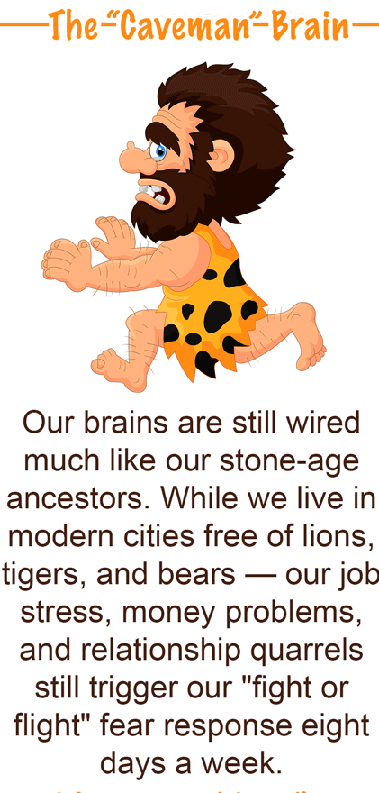

Positiv og negativ akut stress
Se kasse - stenaldermand
Den danske læge og stressforsker Bo Netterstrøm kalder den akutte stress for en "stenaldermandsreaktion". Evolutionshistorisk har det været en fordel at kunne reagere hurtigt på mulige trusler såsom farlige dyr, og det samme gælder i dag, hvis man fx kommer i en situation, hvor ens liv kan være i fare, eller når man står over for en udfordring i det hele taget.
Forstået på den måde er stress dermed som udgangspunkt en hensigtsmæssig reaktion, der sætter os i stand til at yde optimalt på kort sigt. Her er tidsperspektivet dog netop vigtigt. Problemet med stress opstår, når kroppen ikke får lov at vende tilbage til normaltilstanden og restituere, fordi individet udsættes for en længerevarende belastning. Det kan fx være på arbejdspladsen eller i skolen.
Når stress på den måde bliver en længerevarende tilstand, taler man om kronisk stress.
Positiv (akut)stress:
Eksamen/deadlines mv. – opmærksomheden og koncentrationen er på højeste blus, og først når eksamen/opgaven er færdig, mærker man, hvor træt man er, og man skal ofte bruge flere dage på at restituere. Lykkes man med at klare ”farerne eller udfordringerne”, kan det føles som en positiv oplevelse, hvor man har følt sig fuld af energi og gåpåmod. Det bygger selvtillid i stil med: ”Kunne jeg klare det, kan jeg også klare….”
Negativ (akut)stress:
Trusler/udfordringer fx i form af overfald, vold, trusler, røveri eller mobning kan udløse akut negativ stress. Her er det vigtigt, at man relativt hurtigt kommer sig over situationen, så kroppen igen kan vende tilbage til normal ikke-stresset tilstand

Slide 8
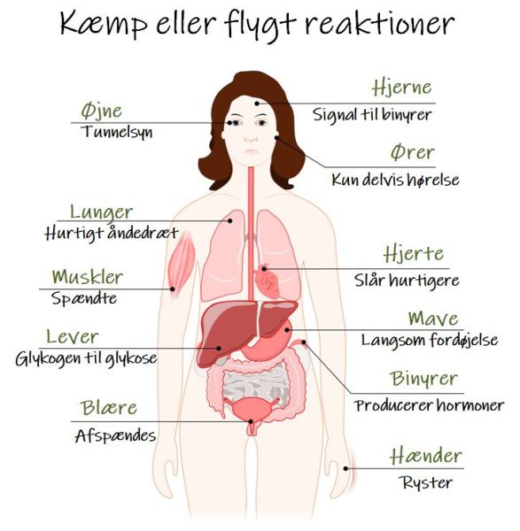
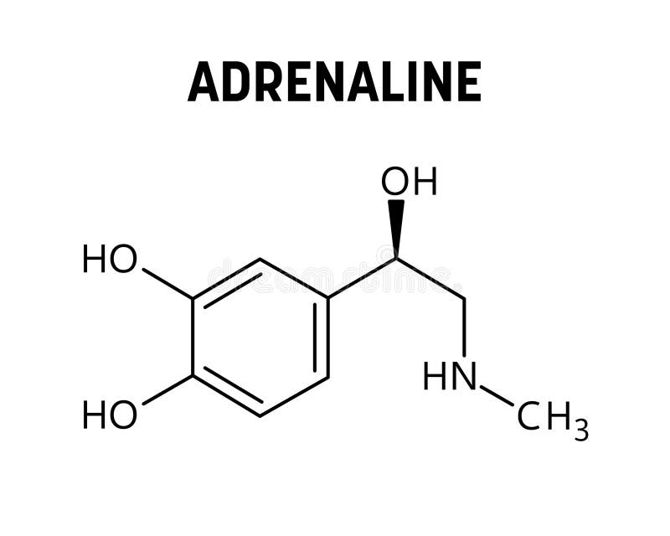
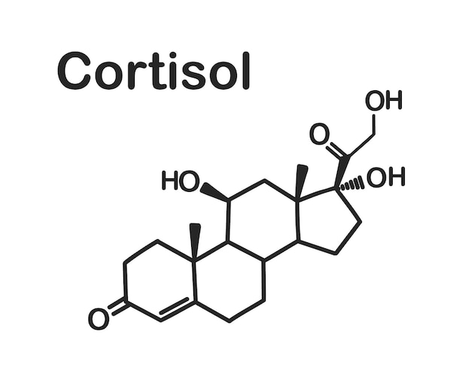
Definition på akut stress
Ligesom andre pattedyr er mennesker udstyret med evnen til at reagere meget hurtigt på mulige trusler fra omgivelserne. Man taler her om akut stress.
Ved akut stress sker der på få sekunder en aktivering af det, der kaldes det sympatiske nervesystem, hvilket fører til udskillelse af stresshormonet adrenalin.
Dette hormon har en lang række virkninger i kroppen, blandt andet øget puls og blodtryk, og en øget blodtilførsel til musklerne. Der sendes også ekstra ilt til hjernen. Synet, hørelsen og andre sanser skærpes, og opmærksomheden og indlæringsevnen øges.
Overordnet kan man sige, at ved akut stress kommer kroppen i alarmberedskab, og individet forberedes fysisk og mentalt på at reagere på truslen. Man taler også om kamp/flugt-reaktionen. Når faren er overstået, vender kroppen tilbage til normaltilstanden.

Slide 9
Kronisk stress
Kronisk stress opstår dér, hvor den akutte stress ikke ophører, og hvor kroppen derfor gennem længere tid ikke har mulighed for med jævne mellemrum at vende tilbage til normaltilstanden.
Man kan definere den kroniske stress som en tilstand, hvor man oplever, at man udsættes for krav eller trusler fra omgivelserne, der overstiger ens evne til tilpasning, og hvor man ikke er i stand til at fjerne truslen.
Der kan være tale om, at man udsættes for urimelige krav og forventninger fra en arbejdsgiver, der kan være tale om en spændende udfordring på jobbet, som ender som et helt uoverskueligt arbejdspres, det kan være en chef eller kolleger, man bliver chikaneret eller mobbet af uden at føle, man kan undslippe overgrebene. Det er ofte i en sådan fastlåst situation, hvor man ikke har mulighed for at handle eller mere præcist: hvor man oplever, man ikke har mulighed for at handle, at den akutte stress kan blive til en kronisk stress (Zachariae, 2004).

Slide 10
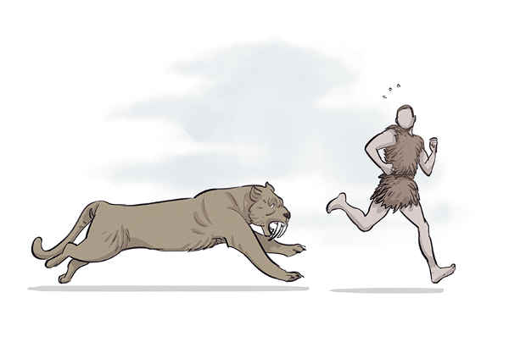

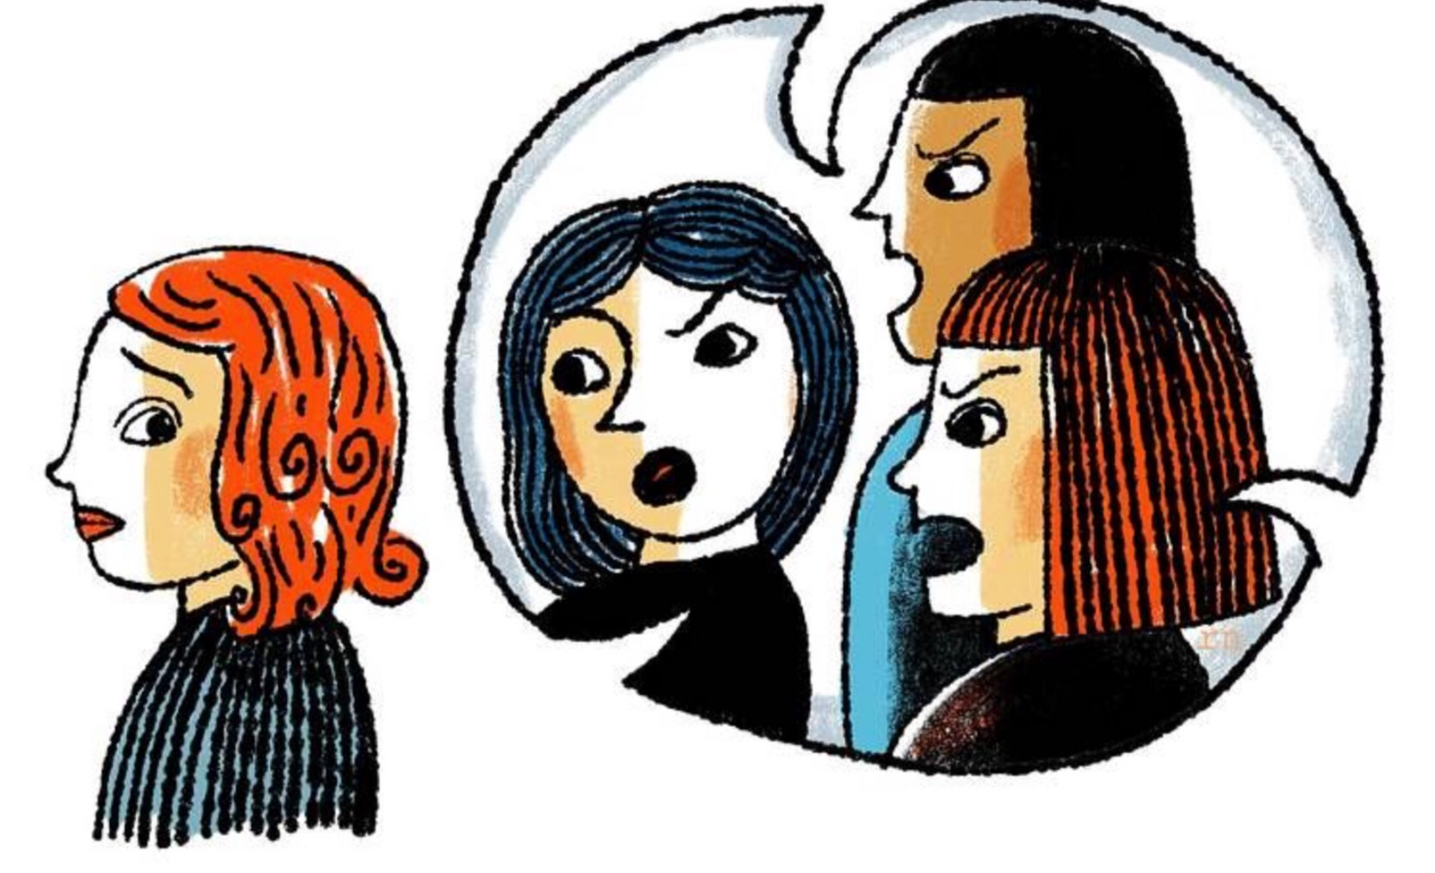
Inden for stressforskningen taler man om tre overordnede tilgange til stress: biologisk, psykologisk og socialt
Stress som et biologisk fænomen, der handler om vores fysiologiske reaktioner på belastende eller truende situationer
Stress som et psykologisk fænomen, der handler om vores individuelle oplevelse af stress og vores måde at håndtere stressen på
Stress som et socialt fænomen, der handler om de forhold i det omgivende sociale miljø, der antages at være belastende eller stressende

Slide 11
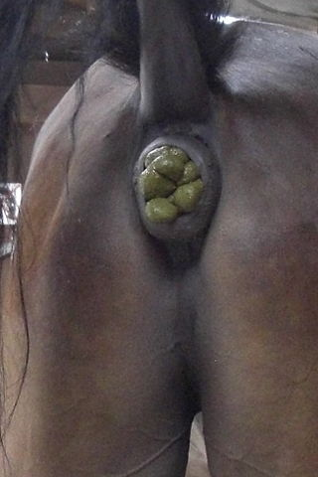
Stress som biologisk fænomen
Her er der tale om akut stress – eller her og nu stress
Amerikansk fysiolog Walter Cannon (1915)
Når vi står overfor en trussel eller udfordring fra omgivelserne, har vi som andre dyr en instinktiv overlevelsesfunktion, en såkaldt kamp/flugt-reaktion, der aktiveres for at imødegå udfordringen.
Udfordringerne eller faren "tænder" nervesystemet, der frigiver stresshormonet adrenalin. Dette stresshormon aktiverer dernæst kroppen ved at sørge for, at sukkerstoffer frigives til brug for den kommende muskelaktivitet, at puls, blodtryk og vejrtrækning sættes i vejret, og at blodet bliver mere letflydende og omdirigeres fra de indre organer og huden til hjernen og musklerne. Vores opmærksomhed øges, og vores hukommelse og indlæringsevne virker bedre. Det er med til at gøre os klar til at håndtere udfordringerne.
Vi skal være fysisk og mentalt på mærkerne, indtil faren er overvundet eller undgået. Og først når det er sket, vender kroppen igen tilbage til en normal tilstand.

Slide 12
Stress som psykologisk fænomen
Amerikansk stressforsker Richard S. Lazarus:
Stress er "et specifikt samspil mellem personen og omverdenen, som af personen vurderes som belastende eller overstigende hans eller hendes ressourcer."
Som noget meget vigtigt siger definitionen, at vores vurdering af en situation er helt afgørende for, hvor belastende og dermed stressende den er for os.
I en psykologisk stressforståelse er det en vigtig pointe, at det ikke er kravene i sig selv, der udløser stress. Det centrale er individets subjektive oplevelse eller vurdering af krav og belastninger.

Slide 13
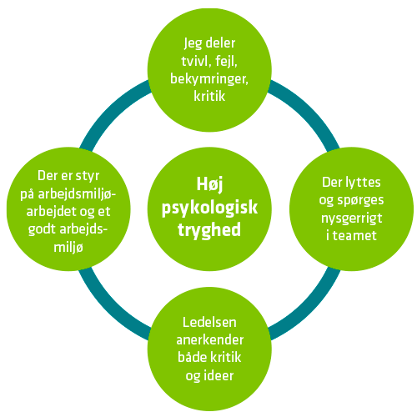
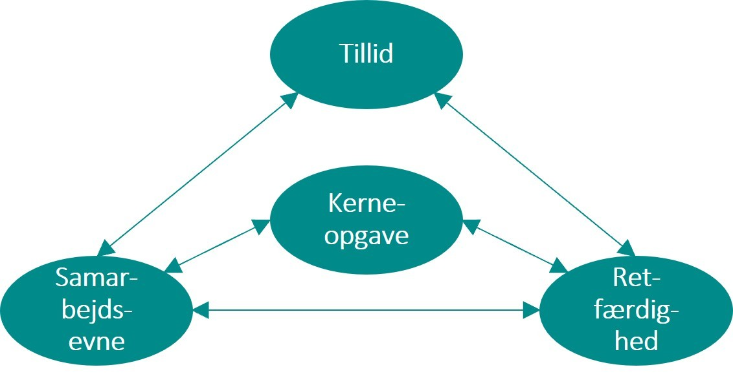
Stress som socialt fænomen
Stress opstår (også) i samspil med andre – og det smitter i grupper (øget arbejdspres, flertalsmisforståelse, dårlig trivsel)
Stress-behandling er koncentreret om det enkelte individ: stress -coaching, lægebesøg, psykologsamtaler, mindfullnesskurser osv.
Man må dog ikke overse, at social anerkendelse (eller rettere mangel på samme) kan være en medvirkende faktor, når stress udvikler sig negativt. Mobning på arbejdspladsen spiller også en rolle.
Ligesom begrebet Social Kapital er i høj kurs, når der arbejdes med trivsel og kvalitet på arbejdspladserne.
Social kapital

Slide 14
Gruppearbejde om stress
Gruppearbejde – I skal i gruppe arbejde med at forstå samt forberede en præsentation af en teori for de andre i klassen. Hver grupper vælger et emne. Der er hjælp at hente nedenfor, og derudover må I gerne finde mere information i bogen og på nettet
Indre årsager til stress:
  Teori om OSN (slide 13-14)
  Teori om attributionsteori (slide 13 + 15-16)
Ydre årsager til stress:
  Social belastningsskala (slide 17-18)
  Daglige gener samt stress på jobbet samt det moderne arbejdsliv og krav/kontrol modellen (slide 19-23)
Coping (slide 24-29)

Slide 15
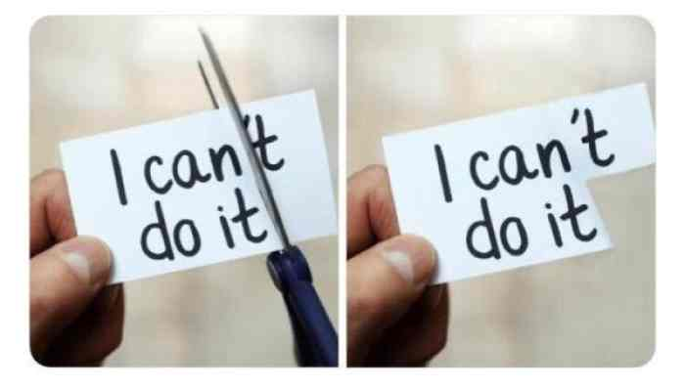
Indre faktorer – Stress
Stress er ikke blot bestemt af ydre faktorer, af det man kunne kalde objektive belastninger i en situation, men er også bestemt af indre faktorer, dvs. af den måde, den enkelte oplever og fortolker situationen på og af de ressourcer, vedkommende har til at mestre den.
To mennesker kan således opleve problemer i familien eller nye krav på jobbet vidt forskelligt. Den ene oplever det måske som yderst belastende, mens den anden ikke påvirkes nævneværdigt af det eller ligefrem oplever de nye krav på jobbet som en udfordring.
Gennem årene har mange psykologer forsøgt at nærme sig en forståelse af de oplevemåder, de træk eller den adfærd, der gør, at nogle mennesker ikke trives med særligt store belastninger og udfordringer, mens andre gør.

Slide 16
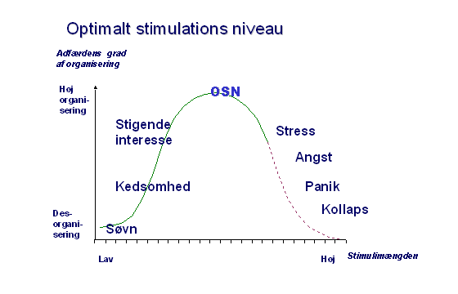
Indre faktorer - optimalt stimulationsniveau (OSN)
Se kasse
Hvorfor der er så store forskelle på, hvordan mennesker oplever en situation, har mange forklaringer.
Det kan skyldes erfaringer i opvæksten, der har gjort det ene menneske mere forsigtigt end det andet
Det kan skyldes medfødte træk, der gør, at man hurtigt overbelastes af for mange og ukendte stimuli.
Høegh-Olesen taler om, at menneskers optimale stimulationsniveau (OSN) varierer meget. Hvad den ene kan føle som en voldsomt stressende mængde stimuli, kan den anden opleve som en stimulerende udfordring. Det skal dog også med, at det bestemt ikke altid er den forsigtige type eller mennesket med et lavt stimulationsbehov, der alene risikerer at udvikle stress.
Meget entusiastiske og risikovillige medarbejdere eller ledere, der elsker fart og nye udfordringer – de såkaldte ildsjæle – kan også komme i risikozonen for at udvikle stress. Jo mere engageret man er i sit arbejde, jo mere spændende det er, jo mere investerer man af sig selv, og jo mere presser man måske sig selv og glemmer de nødvendige pauser.

Slide 17
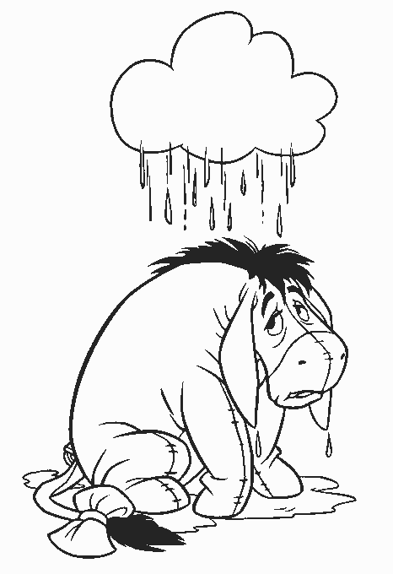
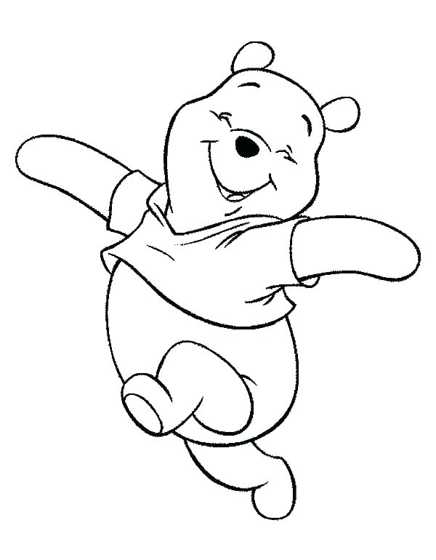
Indre faktorer - attributionsteori
Inden for attributionsteorien taler man om, at mennesker benytter sig af forskellige forklaringsstile med hensyn til, hvordan de forklarer, hvorfor forskellige hændelser sker. Ofte er de forklaringsstile, som vi benytter, helt ubevidste.
Psykologen Martin Seligman:
Nogle har en særlig pessimistisk forklaringsstil og benytter sig af interne, stabile og globale forklaringer. Oplever jeg f.eks., at arbejdsopgaverne hober sig op på mit bord, kan jeg se pessimistisk på det og forklare det med, at jeg ikke er effektiv nok (intern), at det kan man ikke gøre noget ved (stabil), og at sådan er det altid for mig på alle områder af mit liv (global)
Andre har derimod en mere optimistisk forklaringsstil og ser problemer som eksterne, ustabile og specifikke. De mange arbejdsopgaver, der hober sig op, er ikke mit, men ledelsens problem (eksterne), det er noget, der kan gøres noget ved (ustabil) , og det angår i øvrigt ikke mit øvrige liv, men kun denne specifikke situation (specifik).
Flere psykologer peger på, at den pessimistiske forklaringsstil kan skabe grobund for depressioner, og den kan også – hvilket er aktuelt i denne sammenhæng – betyde, at mennesker har svært ved at håndtere stressede situationer (Zachariae, 2003). De kommer for let til at bebrejde og anklage sig selv for forhold, de måske i virkeligheden burde bebrejde ledelsen for.

Slide 18
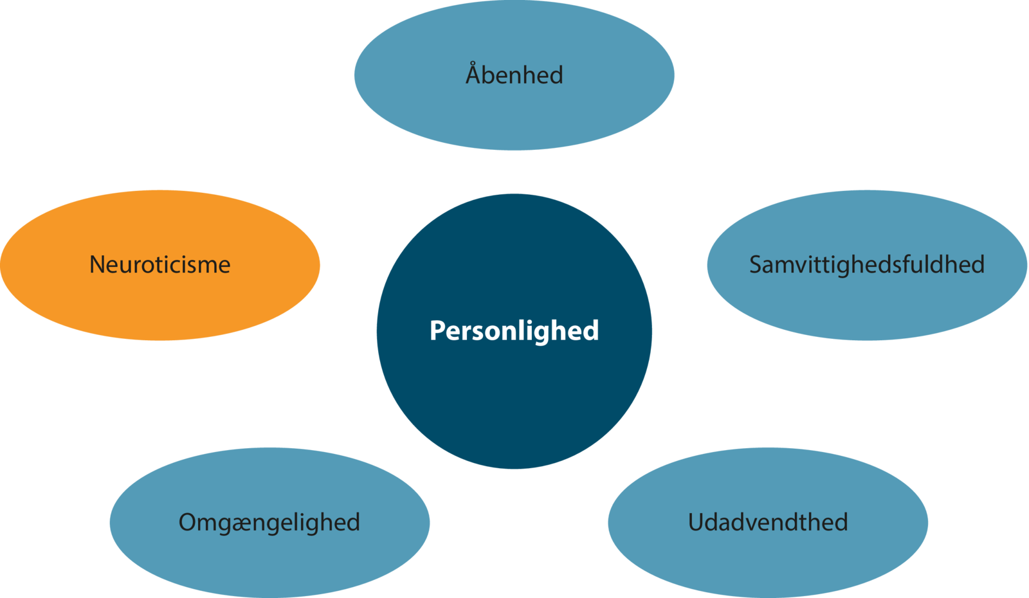
Menneskers forskellige modtagelighed overfor stress
Hvad er det mere specifikt, der ligger bag menneskers forskellige modtagelighed over for stress?
Man kan pege på en lang række faktorer, både i miljøet og hos individet:
På individniveauet har man blandt andet forsket i betydningen af personlighed.
Forskerne fandt, at alle de fem overordnede træk i modellen har relevans for at forstå stress, men især neuroticisme viste sig at have betydning. Hvis man ligger højt på neuroticisme, har man en tendens til nervøsitet og til ofte at opleve negative følelser, og som forskerne forventede, fandt de en sammenhæng mellem neuroticisme og den subjektive oplevelse af stress. Ifølge forskerne øger en høj grad af neuroticisme sandsynligheden for, at en situation vil blive vurderet som stressende.

Slide 19
Ydre faktorer - livsforandringer skaber stress
Amerikanerne Holmes og Rahe foretog i 1967 en spørgeskemaundersøgelse, hvor 394 personer blev bedt om at give 43 livsforandringer point på en skala, i forhold til hvor belastende de mente, det ville være for dem eller andre at skulle klare dem.
På baggrund af svarene opstillede de en såkaldt Social belastningsskala.
Korrelationen (dvs. sammenhængen) mellem de forskellige grupper, der deltog i undersøgelsen viste sig at være høj. Således var mænd og kvinder og deltagere med forskellige aldre, forskellig religion og forskellig uddannelsesniveau meget enige i deres bedømmelse af, hvor belastende de forskellige livsforandringer var.
Læg mærke til, at skalaen (se næste slide) ikke blot indeholder negative livsforandringer som skilsmisse og ægtefælles død, men også positive livsforandringer som personlige succesoplevelser og mere dagligdags livsforandringer som ferie eller ændring af sovevaner. Livsforandringer i det hele taget kan være stressende, fordi de indeholder nye krav og udfordringer, som den enkelte må tilpasse sig til.

Slide 20
LIVSFORANDRING | Stress-score | LIVSFORANDRING | Stress-score
1. Ægtefælles død | 100 | 22. Større ændringer i ansvar på arbejdspladsen | 29
2. Skilsmisse | 73 | 23. Søn eller datter forlader hjemmet | 29
3. Separation | 65 | 24. Problemer med svigerfamilien | 29
4. Fængselsstraf | 63 | 25. Bemærkelsesværdig personlig præstation | 28
5. Et nært familiemedlems død | 63 | 26. Ægtefælle får/mister arbejde | 26
6. Egen sygdom eller skade | 53 | 27. Begynder eller afslutter uddannelsesforløb | 26
7. Giftermål | 50 | 28. Større forandringer i bosituation | 25
8. Afskedigelse | 47 | 29. Større forandringer af vaner/livsstil | 24
9. Pensionering | 45 | 30. Problemer med chefen | 23
10. Fyring | 45 | 31. Forandringer i arbejdstid eller arbejdsforhold | 20
11. Ændringer i et familiemedlems helbred | 44 | 32. Flytning til nyt sted | 20
12. Graviditet | 40 | 33. Forandringer i uddannelsen | 20
13. Seksuelle problemer | 39 | 34. Ændringer i fritidsaktiviteter | 19
14. Familieforøgelse | 39 | 35. Ændringer i religiøse aktiviteter | 19
15. Ændringer i firmaet | 39 | 36. Ændringer i sociale aktiviteter | 18
16. Ændringer i ens økonomiske situation | 38 | 37. Mindre gældsstiftelse | 17
17. En nær vens død | 37 | 38. Ændringer i sovevaner | 16
18. Nyt arbejde | 36 | 39. Ændringer i antallet af familieaktiviteter | 15
19. Ændringer i uoverensstemmelser hjemme | 35 | 40. Ændringer i spisevaner | 15
20. Større gældsstiftelse | 31 | 41. Ferie | 13
21. Tilbagebetaling af større gæld | 30 | 42. Jul | 12
 |  | 43. Mindre lovovertrædelse | 11
I nogle af de undersøgelser, der siden blev foretaget med skalaen, fandt Holmes og Rahe, at personer, der i løbet af 12 måneder oplevede livsforandringer svarende til 300 point eller derover, havde en signifikant højere risiko for sygdom, end dem der scorede mindre end 300 point.
Store eller tilstrækkelig mange livsforandringer inden for kort tid kan med andre ord forårsage en helbredstruende form for stress.
Ægtefælles
Død
100
Perfso
n
præstation
28
Giftemål
50
Jul
12
Ill. 23.5 - https://psykveje.systime.dk/?id=p5573
Holmes og Rahes sociale belastningsskala fra 1967.
Kilde: Thomas Holmes og Richard Rahe: The Social Readjustment Rating Scale. J Psychosom Res 11 (2), 1967. s. 213–8.

Slide 21
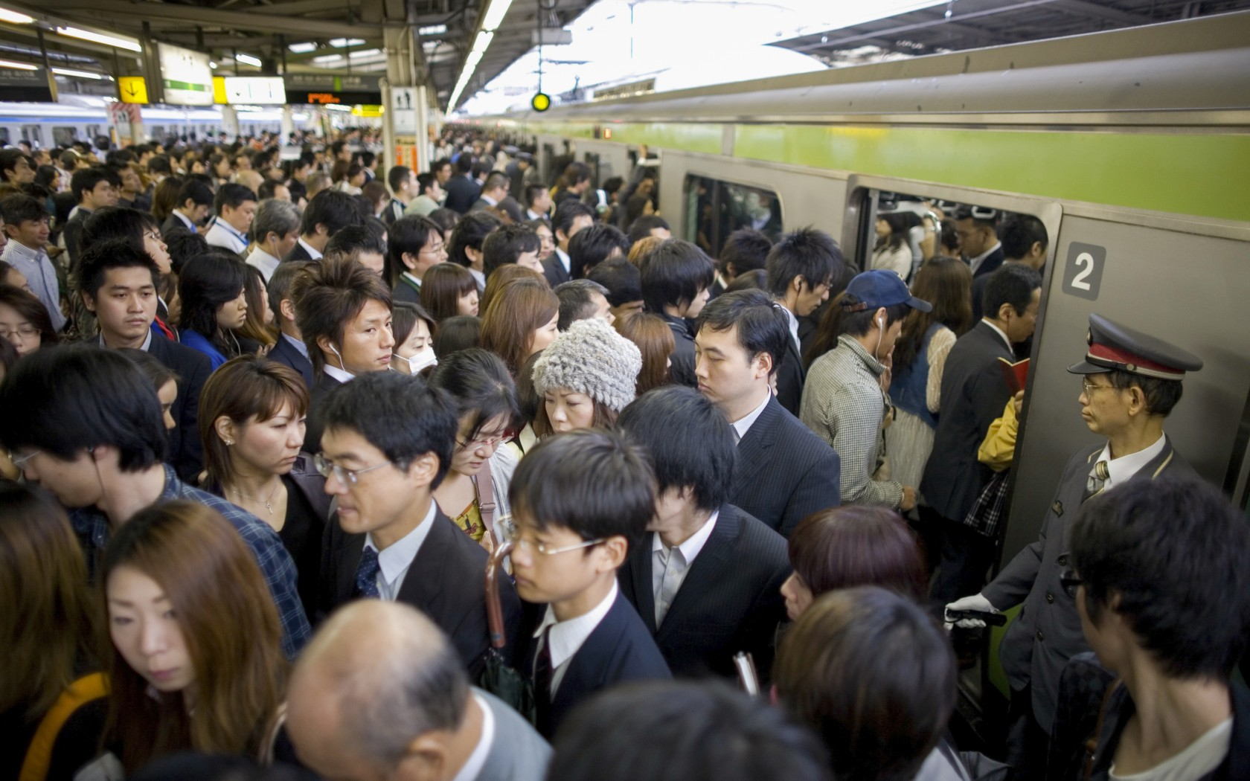
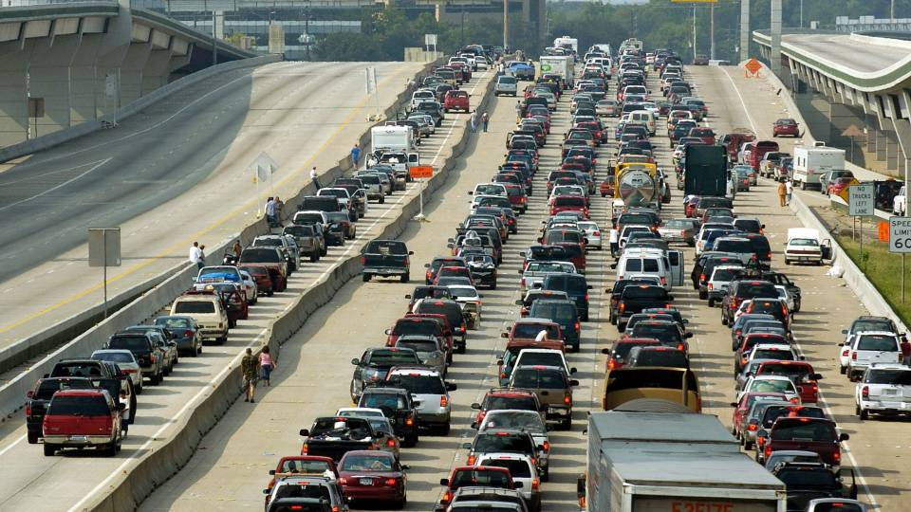
Ydre faktorer – daglige gener skaber også stress
Sammenlignet med en ægtefælles død, fyring og fængselsstraf virker små dagligdagsproblemer som fx husarbejde, det at komme for sent, ting der bliver væk, bilkøer og togforsinkelser, larm mv. som ubetydelige faktorer, men er der tilstrækkelig mange af dem, kan de også blive alvorlige stress-faktorer.

Slide 22
Ydre faktorer – stress på arbejde – krav
Der er mange forhold på en arbejdsplads, der kan medvirke til at skabe stress hos medarbejderne. Et helt centralt forhold er ofte selve de krav, medarbejderne stilles overfor. Er der mange af dem, er de særligt belastende, og er de afpasset efter medarbejdernes kvalifikationer?
De kognitive krav (tænkning) omfatter det at tage beslutninger, få nye ideer, kunne sætte sig ind i nyt stof og nye rutiner, have mange bolde i luften på en gang, huske meget på en gang. Også krav til læsefærdigheder, skriftlig og mundtlig formuleringsevne, regnefærdigheder og sprogkundskaber indgår blandt de kognitive krav.
De perceptuelle krav (opmærksomhed) omfatter blandet andet krav til at opfatte sanseindtryk, krav til nøjagtighed og præcision, krav til at iagttage og "aflæse" en situation og krav til at kunne koncentrere sig. De perceptuelle krav er ofte store i forbindelse med kontrolrumsarbejde, håndværksarbejde, chaufførarbejde, arbejde med mennesker og lignende.
De emotionelle krav (følelser) omfatter blandt andet krav om at kunne omgås kolleger, kunder eller klienter med anderledes social eller kulturel baggrund, at kunne leve sig ind i deres situation og vise empati. De omfatter desuden det at være i stand til at håndtere følelsesmæssigt belastende situationer, f.eks. pressede, utrygge eller risikofyldte situationer med klienter eller kunder, der er aggressive, hvor det ofte handler om at skulle holde følelserne tilbage, og at kunne skjule og kontrollere dem. Det kunne også handle om at skulle omgås en besværlig leder. De emotionelle krav er ofte store i forbindelse med servicearbejde, herunder arbejde inden for social-, sundheds- og uddannelsessektoren, og indebærer en risiko for at blive udbrændt.
De manuelle og motoriske krav omfatter blandt andet krav om at kunne udføre de nødvendige arbejdsbevægelser i forbindelse med bestemte arbejdsfunktioner. Evnen til at kunne omstille sig til nye arbejdsbevægelser. De manuelle og motoriske krav retter sig således især mod den enkeltes fysiske formåen og udholdenhed. Store manuelle og motoriske krav møder man ofte i forbindelse med det traditionelle industriarbejde.
De kvantitative krav er endelig de krav, der omfatter mængden af arbejde i forhold til den tid, der er sat af til at nå det, altså krav der vedrører tidspres, arbejdspres, deadlines m.v.

Slide 23
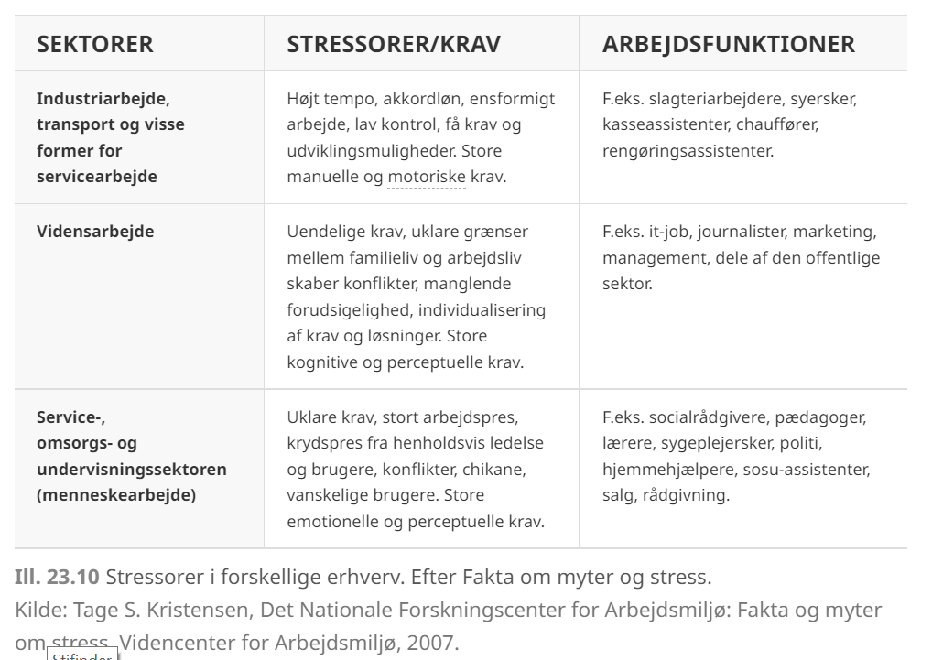
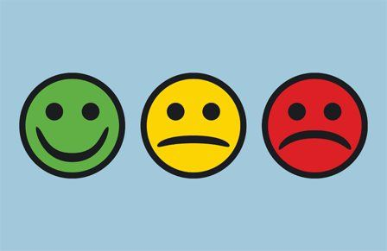
Stressorer
Se kasse
Til kravene (se forrige slide) føjer sig desuden en hel række andre forhold, såkaldte stressorer, som ligeledes kan være med til at skabe stress på arbejdspladsen.
Man kan her skelne mellem:
Psykologiske stressorer som mobning og chikane på arbejdspladsen, konflikter, manglende kontrol med og forudsigelighed i arbejdet, uklar jobbeskrivelse, kedsomhed, manglende mening med arbejdet, manglende social støtte fra kolleger og ledelse, ændringer i ansvarsområde, mangel på løn og anerkendelse, der står mål med ens indsats.
Fysiske stressorer som kulde, varme, støj, fugtighed, lang arbejdstid, få pauser, mange mennesker m.m.
Biologiske stressorer som smerte, arbejdspres, forgiftning m.m.

Slide 24
Det moderne arbejdsliv – og risikoen for at udvikle stress
Det moderne arbejde i dag er karakteriseret af flere ting:
For det første organiserer man i tråd med en nyere ledelsesteori ofte de ansatte i mindre selvorganiserende grupper eller teams, hvor organiseringen af arbejdet er uddelegeret til gruppen, og hvor den enkelte derfor føler større ansvar for sin arbejdsproces. Det betyder, at man går fra en arbejdssituation med direkte kontrol til én, hvor de ansatte i højere grad skal kontrollere sig selv og være selvledende, som det hedder i dag. Det er dog afgørende her at sige, at det fortsat er virksomheden, der sætter de helt overordnede rammer for, hvilke mål der skal nås.
For det andet er det moderne arbejde i dag sjældent styret af arbejdstidens længde, men mere af sagen selv, af det at løse en bestemt opgave. Medarbejderen udfærdiger alene eller sammen med en arbejdsgruppe en kontrakt med ledelsen om, hvad der skal laves, og hvor lang tid det skal tage. Når kontrakten er udfærdiget, trækker ledelsen sig så at sige tilbage som autoritet og lader medarbejderne være frie til at forvalte deres tid og ressourcer, så længe kontraktmålene blot bliver opfyldt.
For det tredje er det moderne arbejde kendetegnet ved, at man kan arbejde uafhængigt af tid og sted. Man kan kommunikere via nettet og benytte sig af hjemmearbejdspladser, hvad flere og flere virksomheder gør. Også det giver større muligheder for fleksibilitet.
For det fjerde er arbejdet forbundet med selvrealisering. Det er blevet et identitetsprojekt. Mange mennesker ønsker i dag et arbejde, hvor de kan realisere og udvikle sig selv. Samtidig er det også det, virksomhederne ønsker. Medarbejderne forventes at engagere sig personligt i virksomheden. Ofte benytter man indenfor nyere ledelsesfilosofi Abraham Maslows begreb selvaktualisering til at understrege virksomhedens interesse i, at medarbejderne bliver i stand til at aktualisere deres potentialer gennem arbejdet. Man kan sige, at både virksomhedens krav til medarbejderne og medarbejdernes egne personlige krav til sig selv i dag er blevet meget store.

Slide 25
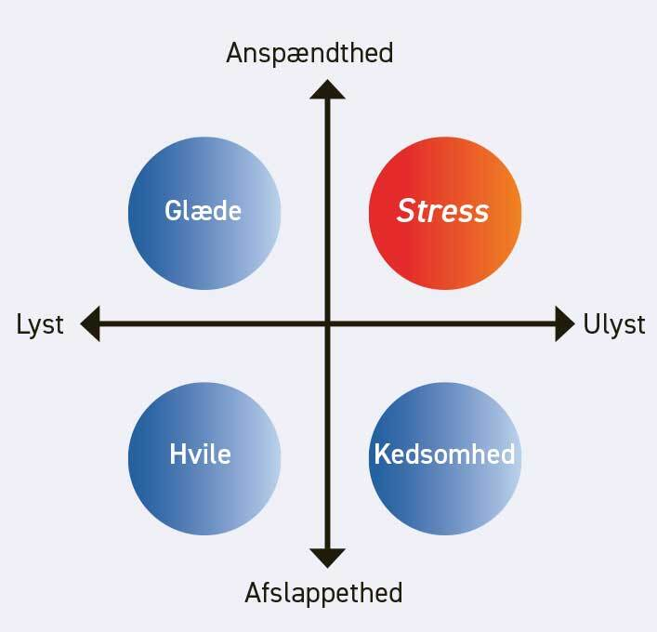
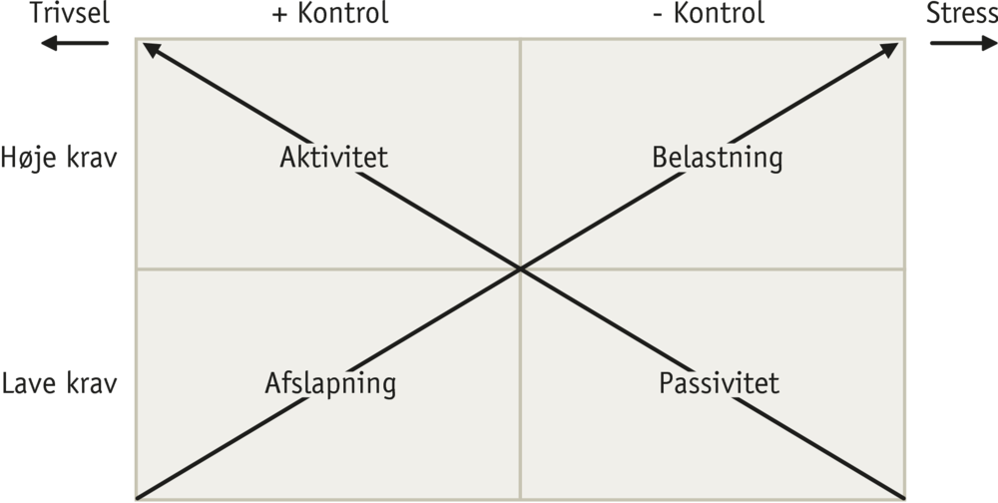
Krav-kontrol-modellen
Flere arbejdsmiljøundersøgelser har kunnet vise, at medarbejdernes mangel på kontrol over deres arbejdssituation kan være med til at skabe stress. Det kan illustreres ved at anvende den såkaldte krav-kontrol-model, som den amerikanske arkitekt Robert Karasek og den svenske stressforsker Töres Theorell har udviklet.
Karasek og Theorells idé med modellen var egentlig ikke, at den skulle bruges til at pege på det stressende arbejde. Den skulle derimod vise, hvad der skabte trivsel og dermed var det gode arbejde. Det finder man netop ved at gå ud af diagonalen mod venstre, hvor der bliver stillet krav til medarbejderen, så vedkommende kan udnytte sine evner og kvalifikationer, samtidig med at han selv har kontrol over sit arbejde.

Slide 26
Coping
Lazarus:
”Han definerer coping som vores løbende forsøg på at håndtere situationer, der vurderes som stressende. Under disse forsøg forekommer der hele tiden nyvurderinger af situationen. Ofte mislykkes vores bestræbelser, men så forsøger vi måske med nye tiltag. Coping omfatter således ikke blot forsøg, hvor vi lykkes med at mestre eller overkomme stress, men det omfatter alle vores forsøg på at håndtere stresstilstande, også dem der mislykkes.”
Begivenheder eller forhold, der vurderes som stressende, opdeler Lazarus i tre grupper:
Skader her og nu på ens krop, sociale sikkerhed, selvværd eller status, herunder også tab.
Trusler i form af fremtidige eller umiddelbart forestående farer rettet mod ens fysiske eller psykiske velbefindende.
Udfordringer, som man tror man kan klare, men som afhænger af ens personlige indsats.

Slide 27
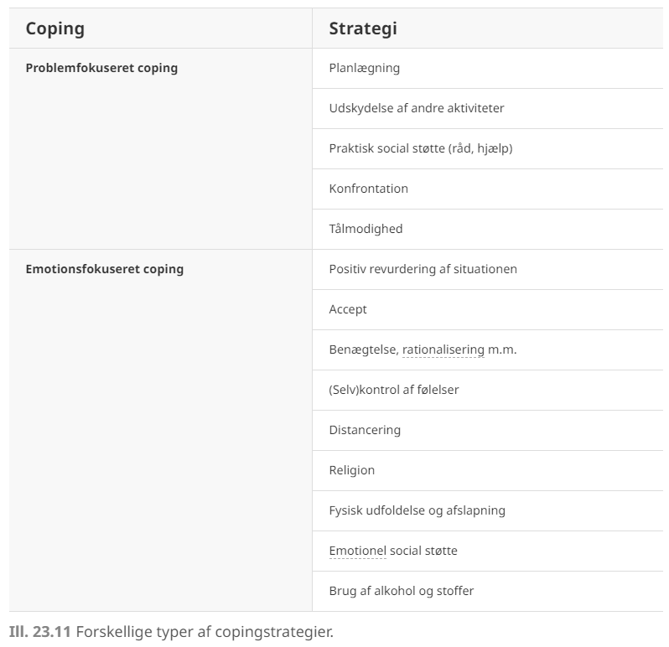
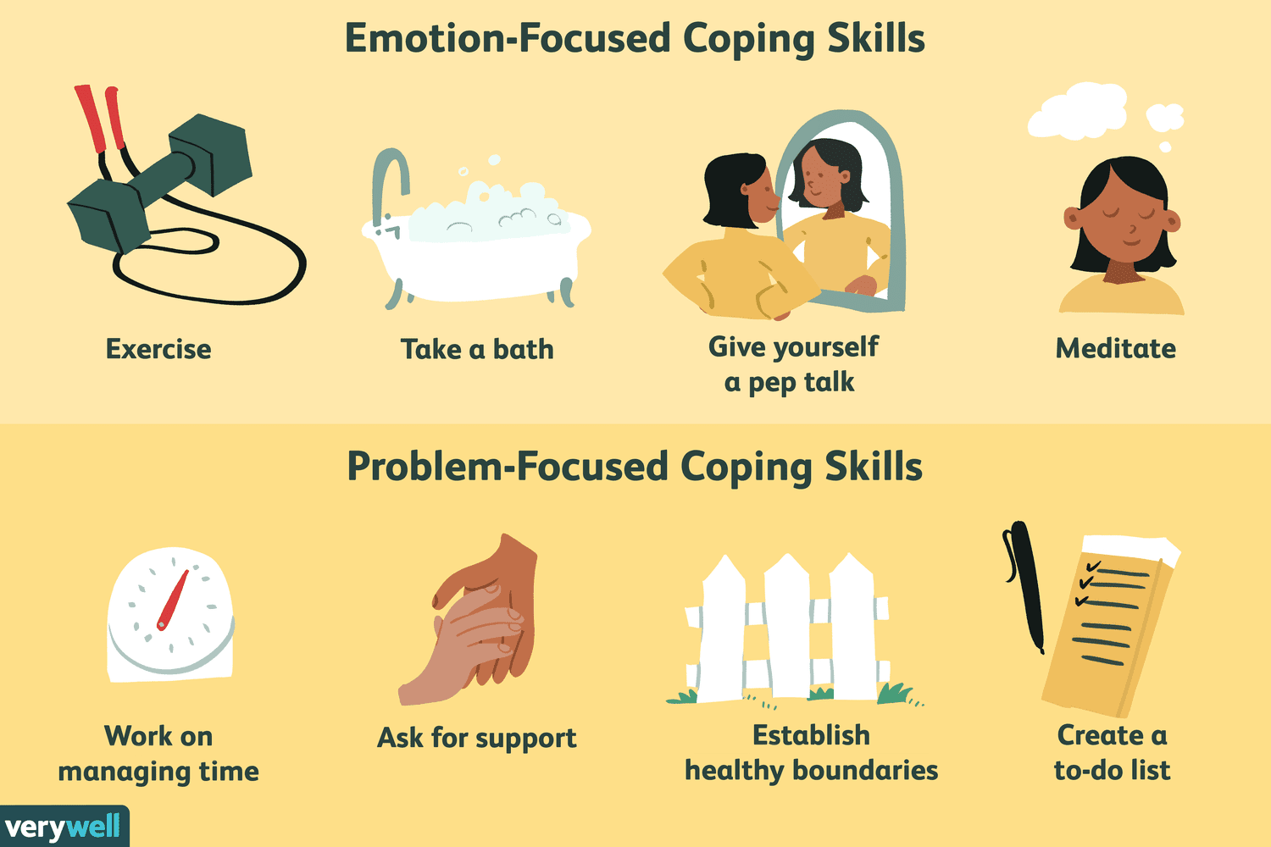
Emotionsfokuseret coping
Se kasse
I emotionsfokuseret coping er vi ikke optaget af, hvordan vi kan ændre den situation, vi står i. I visse tilfælde vurderer vi måske, at der intet er, vi kan gøre for at ændre den eller overvinde de belastninger, vi står overfor.
I stedet forsøger vi at gøre noget ved de ubehagelige følelser, vi har:
  Vi kan forsøge at revurdere og se mere positivt på den situation, der stresser os, og for eksempel sige til os selv, at naboens høje musik slet ikke er så irriterende, som vi først følte, eller at den sikkert skyldes manglende lydisolering, hvilket jo ikke er naboens skyld.
  Overfor en alvorlig sygdom, kan vi måske reagere med at benægte dens alvor. Vi kan forsøge at undgå at tænke for meget over den eller tale om den, eller vi kan lære at acceptere sygdommen og indstille os på, at det ikke kan være anderledes.
  Vi kan gå til fest og drikke os fuld i tiden op til en eksamen som en flugt fra den nervøsitet og usikkerhed, en eksamen ofte er forbundet med.
  Vi kan begynde at løbe eller gå til meditation for at komme af med den stress, vi har i kroppen. Det sidste er i dag en meget udbredt og socialt acceptabel form for coping mod stress.

Slide 28
Fordele og ulemper ved emotionsfokuseret coping
Problemet med de emotionsfokuserede copingstrategier er selvfølgelig, at de ikke ændrer den stressende situation, vi står i.
I nogle tilfælde er de ligefrem en flugt fra situationen eller et selvbedrag om, at den ikke længere påvirker os.
På den anden side kan emotionsfokuseret coping også være afgørende for eller en vigtig komponent i at komme over en stress-tilstand. Evnen til at distancere sig fra de problemer, man står overfor, og kunne skyde dem til side for en tid, kan for eksempel være vigtig i forbindelse med at komme sig over et tab af en nærtstående person og måske ligefrem tvinge sig selv til igen at deltage i hverdagens gøremål. Og brugen af fysisk udfoldelse eller emotionel social støtte kan ligeledes være en måde at tage toppen af en stress-tilstand, så man måske får mere overskud til at fokusere på praktisk problemløsning.

Slide 29
Problemfokuseret coping
I problemfokuseret coping er vores opmærksomhed centreret omkring, hvad vi kan gøre for at ændre den situation, vi står i, så vi kan lette eller måske helt eliminere den stress, vi oplever.
Problemfokuseret coping handler således om en praktisk tilgang til de problemer, vi står overfor.
  Vi kan direkte konfrontere vores chef med, at vi har for meget at lave, eller vi kan gå ind til naboen og fortælle som det er, at vi er meget generet af, at han spiller så højt musik sent på aftenen.
  Vi kan dog også tålmodigt vente med konfrontationen til en god lejlighed opstår.
  Vi kan forsøge at planlægge os ud af den stress-tilstand, vi er kommet i.
  Vi kan forsøge at afdække, hvad det er for kilder til stress, der findes i vores hverdag. Eller vi kan lægge andre ting til side for bedre at overkomme det, der stresser os.

Slide 30
Fordele og ulemper ved problemfokuseret coping
Man får let den tanke, at den problemfokuserede coping må være den mest effektive måde at få løst op for en stressende situation. Det kan den også i mange tilfælde være. Men der kan også være situationer, hvor nogle problemfokuserede copingstrategier er mindre heldige eller højst kan være en komponent i at overvinde den stress, man kæmper med.
Går vi ind til naboen og konfronterer ham direkte med den høje musik, risikerer vi måske at konfrontationen ender i en konflikt, som gør situationen endnu mere uløselig. Og tager vi eksemplet med et tab af en nærtstående person, så har den problemfokuserede coping ofte ikke meget at tilbyde, fordi intet kan ændre på tabet. Her er det nødvendigt, at man på en eller anden måde indstiller sig på tabet og med tiden lærer emotionelt at cope med det.

Slide 31
Problemfokuseret og emotionsfokuseret coping går hånd i hånd
Problemfokuseret og emotionsfokuseret coping er ikke to klart afgrænsede copingstrategier. Det er mere reglen end undtagelsen, at de optræder og bliver brugt sammen i den enkelte situation og ofte støtter hinanden.
Det er også således, at man ikke altid kan afgøre om en handling er enten problemfokuseret eller emotionsfokuseret, og i flere tilfælde kan der være tale om begge dele. Bruger man f.eks. meditation eller fysisk udfoldelse for at komme noget af den stress til livs, der kan ophobe sig i forbindelse med en eksamen, så vil vi måske umiddelbart betragte det som emotionsfokuseret coping, men samtidig kan meditationen eller den fysiske udfoldelse også være det, der gør, at vi med større energi fokus og energi kan koncentrere om at forberede os til eksamen, og i det tilfælde bliver meditationen og den fysiske udfoldelse samtidig til en del af en problemfokuseret coping.
Flere undersøgelser peger på, at vores anvendelse af de forskellige copingstrategier ikke blot afhænger af situationen, men også af hvilke personlighedstræk, vi er i besiddelse af. Desuden viser undersøgelser, at emotionsfokuseret coping bruges mere af kvinderne end af mændene i undersøgelsen, mens problemfokuseret coping bruges lige meget af begge køn.

Slide 32
Spørgsmål
Overvej, hvorfor så mange mennesker i dag føler, de er stressede.
Diskutér, hvilke faktorer i din egen dagligdag der kan gøre dig stresset.
Hvordan mærker du din stress?
Hvad gør du for at komme af med din stress, hvis du er stresset?
Prøv at lave din egen definition på stress.
Gør med dine egne ord rede for forskellen mellem akut og kronisk stress.
Diskutér, hvor du som studerende er placeret i "krav-kontrol-modellen" og hvilke krav (kognitive, perceptuelle, emotionelle, m.m.) og stressorer, skolen og uddannelsen hyppigst stiller dig overfor.
Diskutér kvaliteten af Holmes og Rahes undersøgelse med hensyn til ekstern validitet. Hvilke bias risikerer en spørgeskemaundersøgelse som denne at indeholde?
Overvej om det virker sandsynligt, at man kan udregne en kvantitativ score for bestemte livsforandringers belastning på mennesker, som Holme og Rahe gør i deres undersøgelse.
Hvad er det ved det moderne arbejdsliv og det moderne liv i det hele taget, der gør, at mennesker tilsyneladende har lettere ved at blive stressede?
Hvorfor er det tilsyneladende ofte mennesker i omsorgs-, undervisnings- eller servicesektoren, der rammes af fænomenet udbrændthed?
Hvornår har du sidst brugt emotionsfokuseret eller problemfokuseret coping?

